Slide 1


Slide 2
Cátedra
Nombre cátedra
ILUMINACIÓN y CÁMARA I
Diseño de Imagen y Sonido

Slide 3
PROGRAMA DE LA MATERIA
El objetivo principal es formar al alumno en las técnicas y procedimientos que se utilizan en los procesos de diseño y captura de imágenes.
Dicha formación incluye la utilización y manejo de los aparatos de captura, la manipulación de la imagen a través de la iluminación y el aprendizaje de los mecanismos de reproducción.
Aunque el objetivo principal es la formación a nivel técnico, el programa incluye diversas aproximaciones a las miradas y análisis de la estética implicada en el diseño fotográfico.

Slide 4
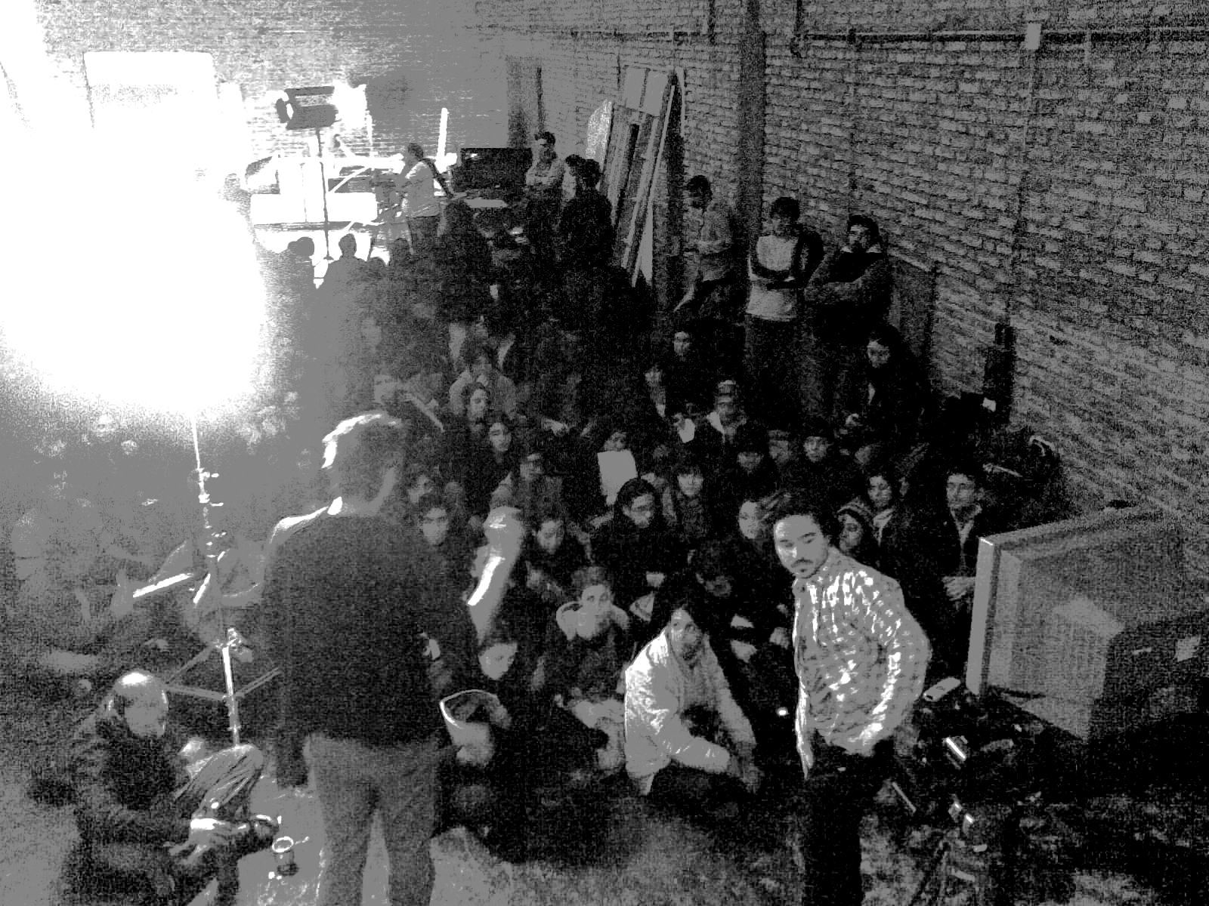

Slide 5
PROCESO ENSEÑANZA-APRENDIZAJE
APROXIMACION TEÓRICO-PRÁCTICA
TRABAJO EN COMISIONES PROMOVIENDO UNA MIRADA CERCANA DE LOS DOCENTES AL DESEMPEÑO INDIVIDUAL.
CORRECCIONES COLECTIVAS EN CADA CLASE.
DEVOLUCIONES PERSONALIZADAS DE LOS TRABAJOS PRÁCTICOS.
DESARROLLO DE PROCEDIMIENTOS DE CRITICA Y AUTOEVALUACIÓN.

Slide 6
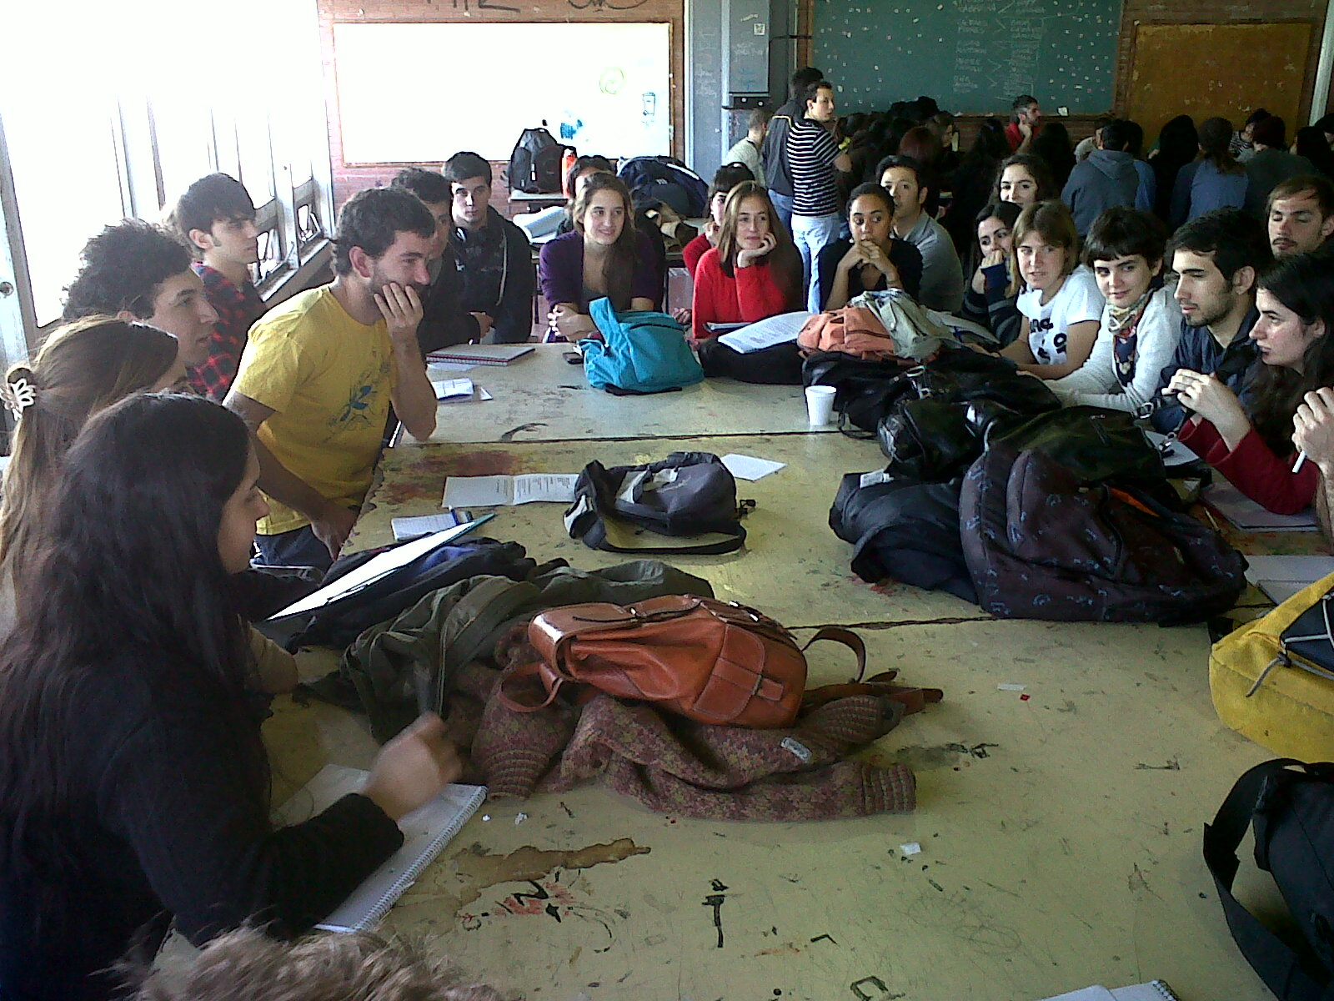

Slide 7
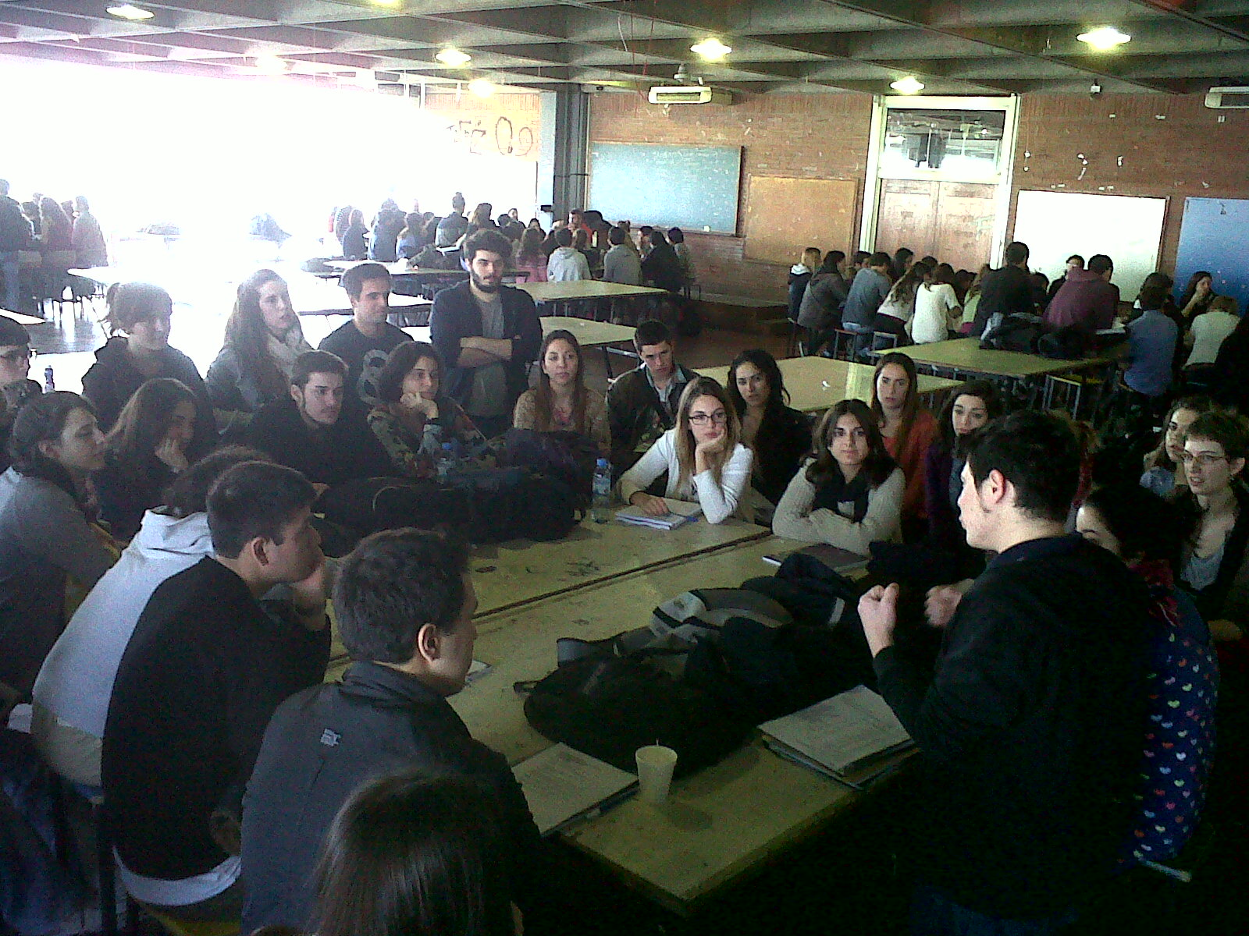

Slide 8
SE PROPICIA LA PARTICIPACIÓN DE TODOS LOS DOCENTES, ESTIMULANDO SU DESARROLLO Y FORMACIÓN.
LOS TRABAJOS PRÀCTICOS ESTÁN ORIENTADOS A LA PUESTA EN PRÁCTICA DE LOS APRENDIZAJES TEÓRICOS.
SE ESTIMULA EN FORMA PERMANENTE LA IDEA DE COMPLEMENTACIÓN ENTRE LOS DIFERENTES SABERES Y MATERIAS.

Slide 9
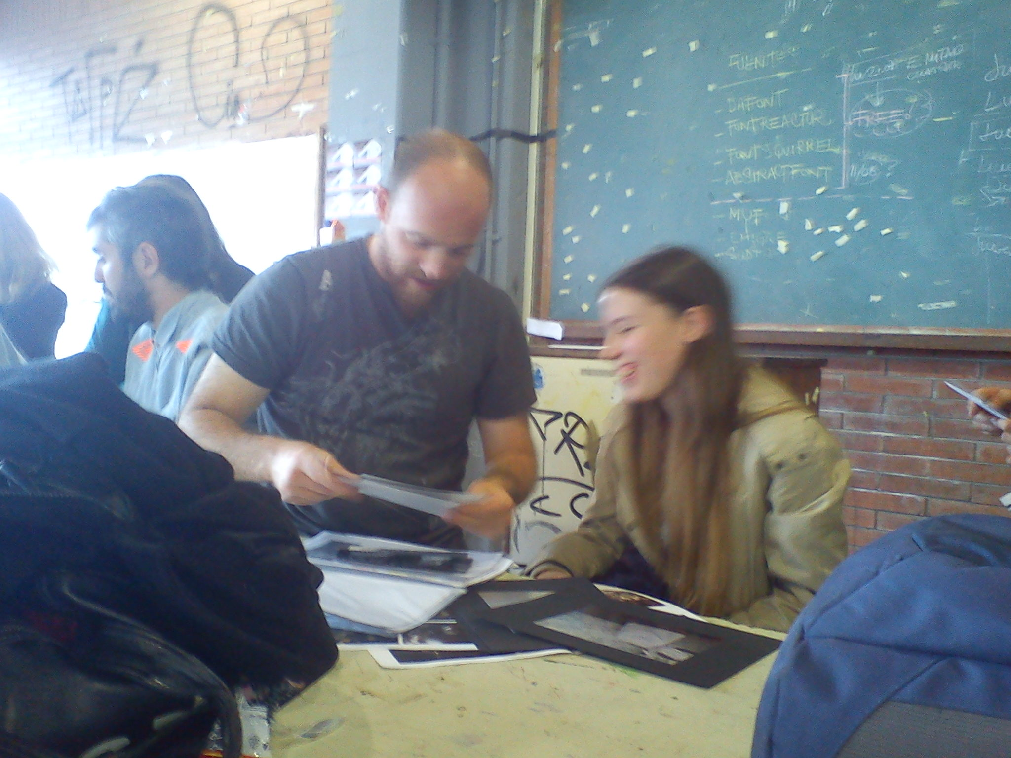

Slide 10
SE REALIZAN DOS TP FOTOGRÁFICOS Y UN TP EN VIDEO.
EN EL TP EN VIDEO LOS ALUMNOS DEBEN APLICAR TODOS LOS CONOCIMIENTOS ADQUIRIDOS DURANTE LA CURSADA.
SE REALIZAN TRES PREENTREGAS Y UNA ENTREGA FINAL

Slide 11
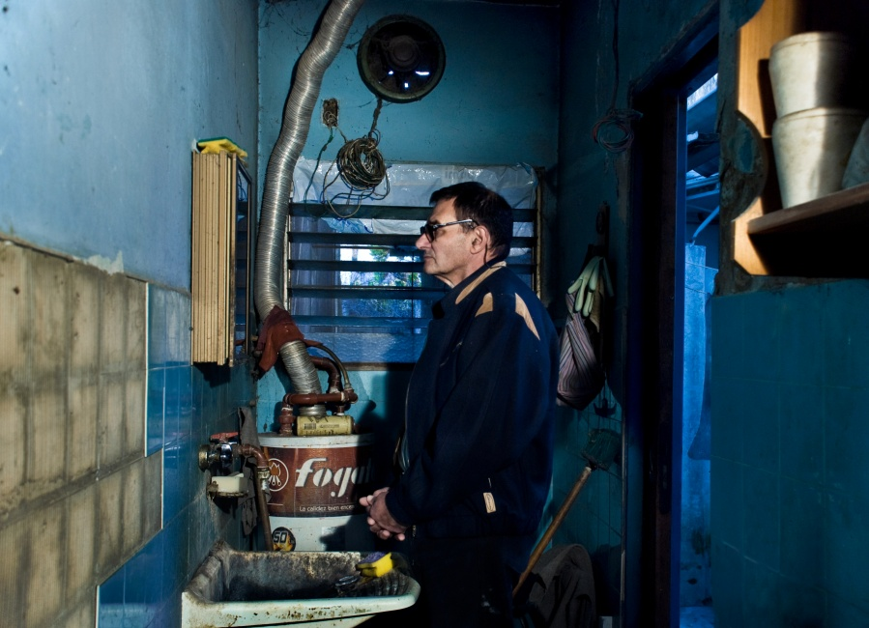
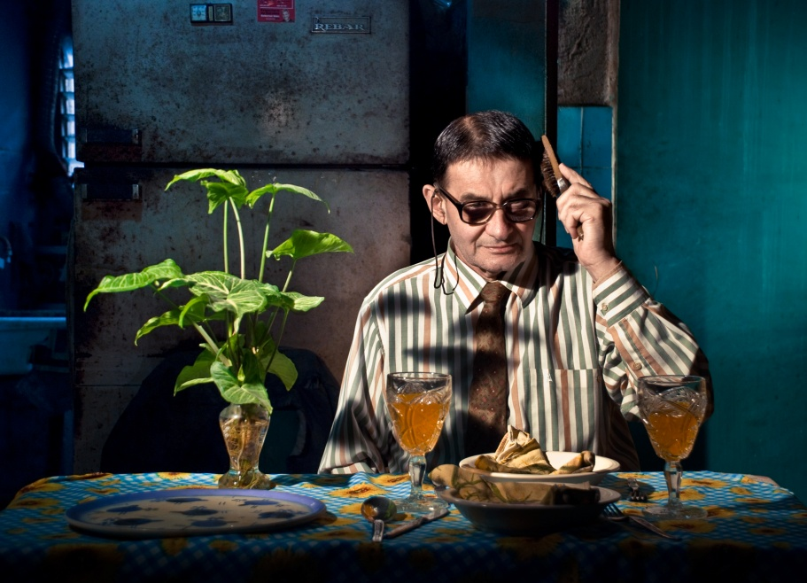
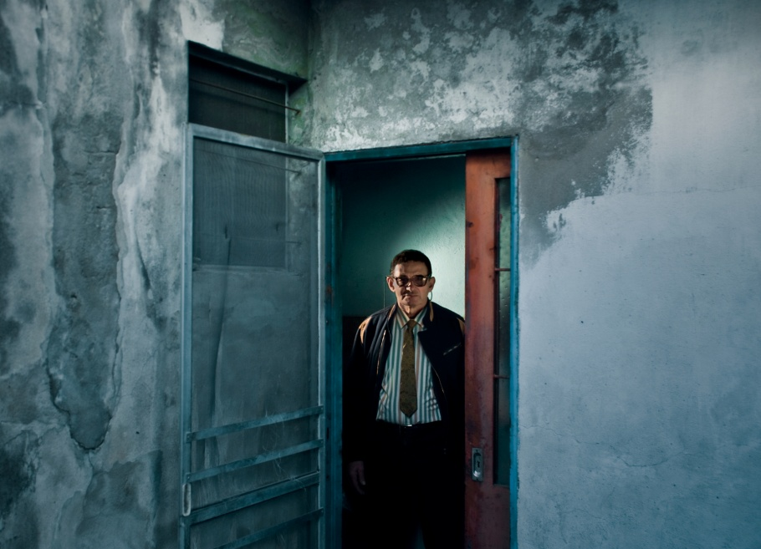
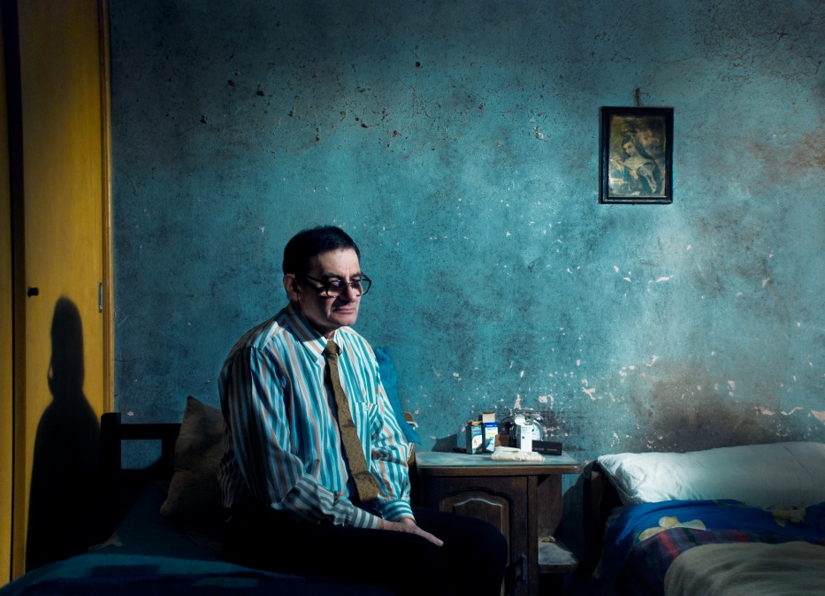

Slide 12
MODALIDAD DE EVALUACION
La cátedra evalúa a través de dos Parciales teóricos y tres Trabajos Prácticos.
Los TP se visualizan siguiendo el método de pre corrección en forma colectiva, ya que se prioriza la evaluación del proceso productivo antes que el resultado final.
La cátedra estimula a los alumnos a encarar los trabajos en modalidad de trabajo colectivo.

Slide 13
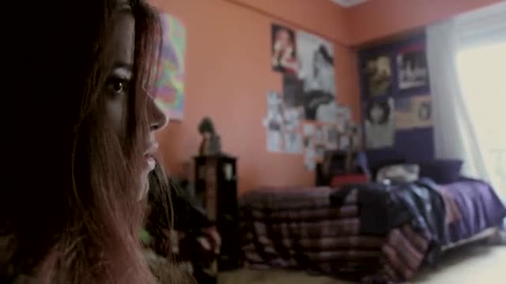

Slide 14
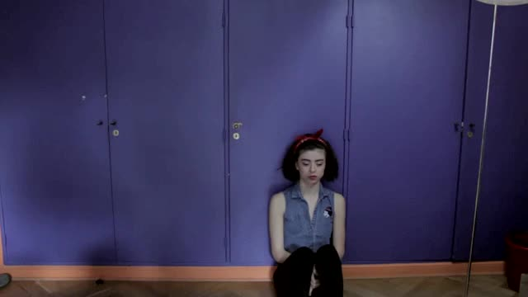

Slide 15
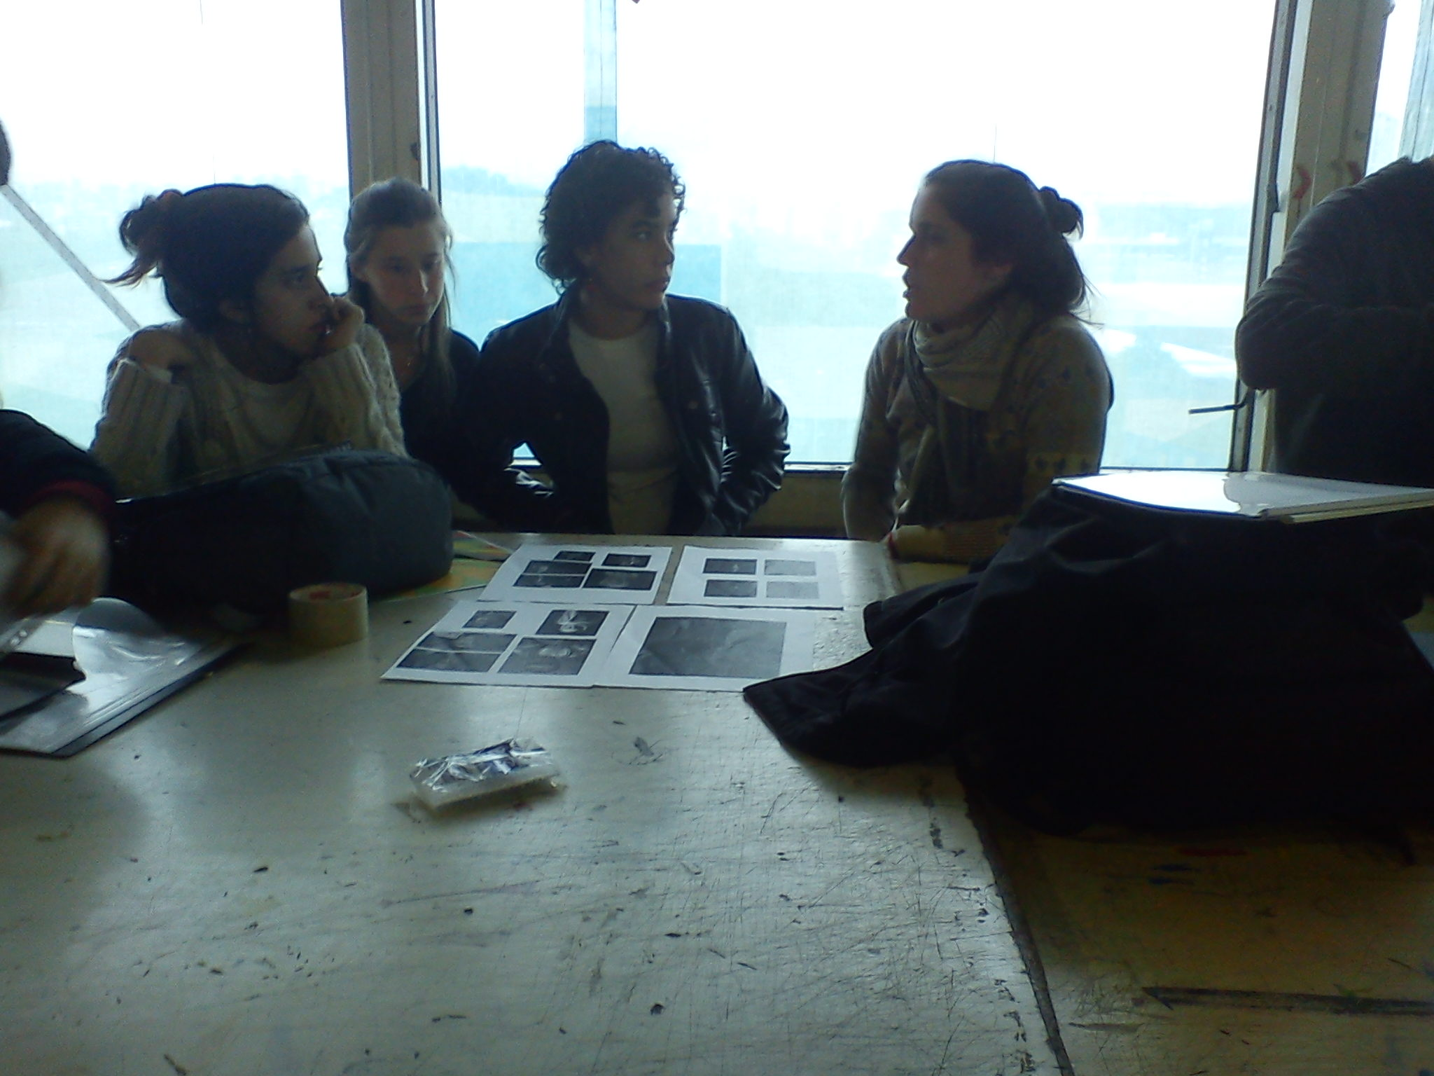

Slide 16
MUESTRAS
La cátedra ha organizado muestras fotográficas para exponer trabajos prácticos de los alumnos.

Slide 17
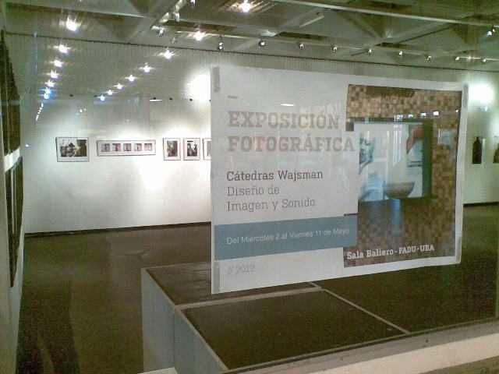

Slide 18
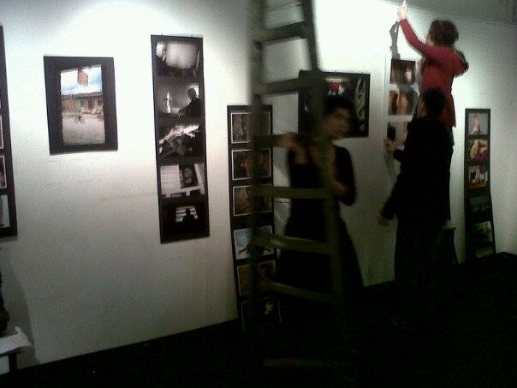

Slide 19
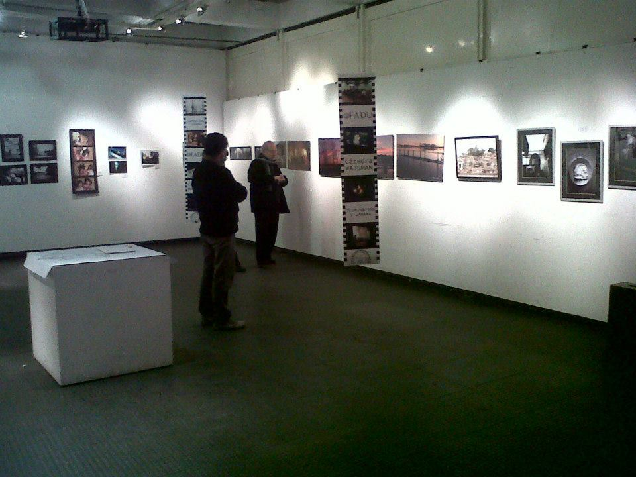

Slide 20
